Slide 1

आयोजक : केन्द्रीय तथ्याङ्क विभाग
काठमाडौं
गणक तालिम
पोखरा, कास्की
फाल्गुन २९ –r}q %, २०७६

Slide 2
गणना निर्देशिका : भाग १२
मुख्य प्रश्नावली - आर्थिक क्रियाकलाप सम्बन्धी विवरण(महल ३२-३८)
उद्देश्य: १० वर्ष वा सो भन्दा माथिका उमेर समूहका जनसंख्याको रोजगारीको वर्तमान अवस्था (रोजगार, बेरोजगार, श्रमशक्ति र श्रमशक्ति भन्दा बाहिर रहेको जनसंख्या) एकिन गर्ने ।
१० बर्ष वा सोभन्दा माथि उमेरका सबै ब्यक्तिहरुको आर्थिक क्रियाकलापमा सम्लग्नता सम्बन्धी विवरण लिनु पर्दछ ।

Slide 3
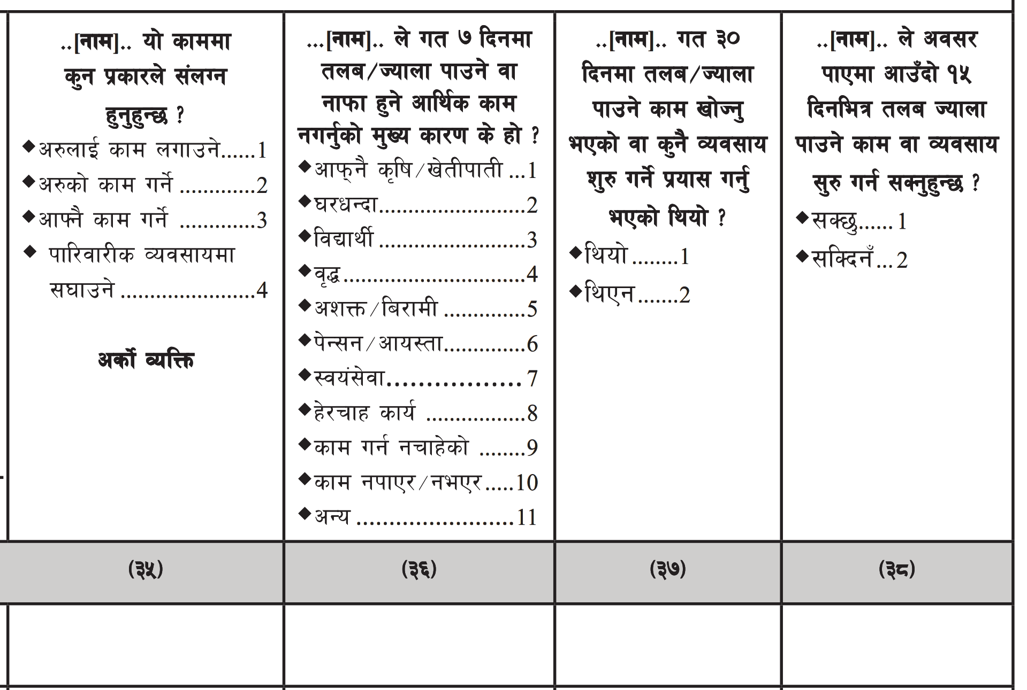

Slide 4
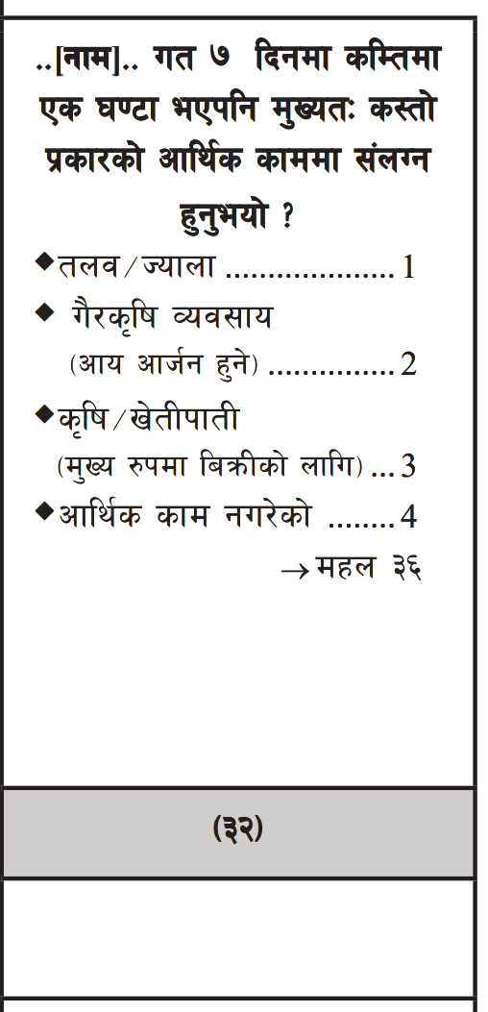
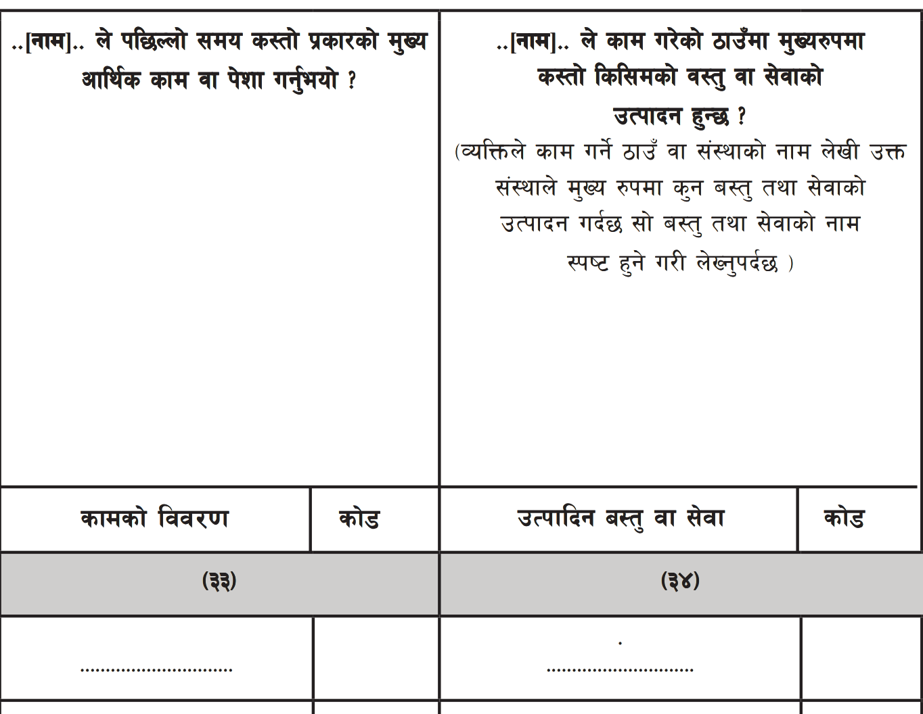
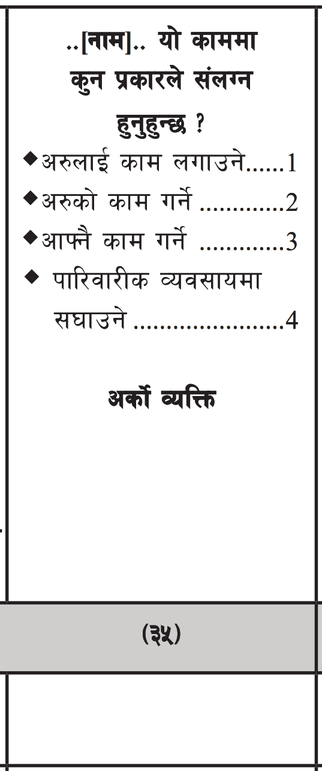
महल नं ३५ : ... नाम... यो काममा कुन प्रकारले संलग्न हुनुहुन्छ ?
प्रश्न नं ३२ मा कोड १, २ र ३ आएकालाई क्रमश ३३, ३४ र ३५ प्रश्न सोध्नु पर्दछ ।
प्रश्न नं ३२ मा कोड ४ भएकालाई महल ३६ देखि अन्य प्रश्न सोध्नु पर्दछ ।

Slide 5
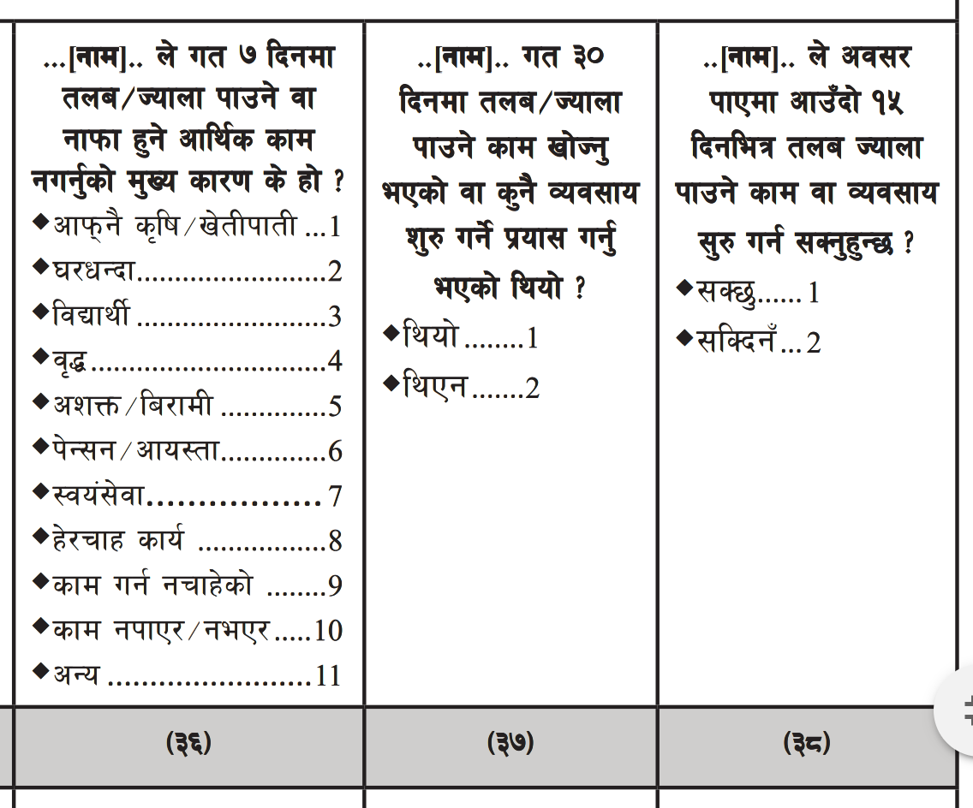
महल नं ३५ : ... नाम... यो काममा कुन प्रकारले संलग्न हुनुहुन्छ ?
प्रश्न नं ३२ मा कोड ४ आएकालाई क्रमश ३६ प्रश्न सोध्नु पर्दछ ।
प्रश्न नं ३२ मा कोड ४ भएकालाई महल ३६ देखि अन्य प्रश्न सोध्नु पर्दछ ।

Slide 6
महल नं ३५ : ... नाम... यो काममा कुन प्रकारले संलग्न हुनुहुन्छ ?
अरूलाई काम लगाउने (कोड 1)
आफूले पूँजी (नगद, जिन्सी वा दुवै) र श्रम लगाई नाफा–नोक्सान आफ्नै हुने वा आफैले बेहोर्ने गरी संचालन गरेको कुनै व्यवसाय (उद्योग, व्यापार वा पेशागत व्यवसाय) मा तलब, ज्याला (नगद वा जिन्सी जुनसुकै रूपमा) दिई सन्दर्र्भ समयमा नियमित रूपले एक वा एकभन्दा बढी कामदारलाई काम गराएका वा काम लगाएका व्यक्तिको काममा संलग्नताको प्रकार अरूलाई काम लगाउने हुन्छ । अर्थात आफूले तलव दिएर एक वा एकभन्दा बढी कामदारहरूलाई काममा लगाई कुनै व्यवसाय चलाएको रहेछ भने त्यस्तो व्यक्तिको काममा संलग्नताको प्रकार अरूलाई काम लगाउने हुन्छ । अरूलाई काम लगाउने व्यक्तिले व्यवसायको व्यवस्थापनका अतिरिक्त अरू काम समेत गरेका भए पनि अक्सर अरूलाई काम लगाउने भएमा अरूलाई काम लगाउने को संकेत 1 लेख्नुपर्दछ ।
1

Slide 7
महल नं ३५ : ... नाम... यो काममा कुन प्रकारले संलग्न हुनुहुन्छ ?
कुनै कृषकले आफूले चलाएको खेतीपाती, पशुपालन, माछापालन वा यस्तै कुनै व्यवसायमा काम गर्न तलब÷ज्याला (नगद वा जिन्सी) दिई नोकर, हली, हरूवा चरूवा, गोठालो वा अरू कामदार नियमितरूपमा राखेको भए र आफूले पनि उक्त व्यवसायमा मुख्य व्यक्ति भई काम गरेको भए उक्त कृषकको काममा संलग्नताको प्रकार “अरूलाई काम लगाउने” हुन्छ ।
उBf]गपति, व्यापारी वा यस्तै अरू कुनै व्यवसाय चलाएको व्यक्तिले व्यवसायमा काम गर्न तलब÷ज्याला (नगद वा जिन्सी) दिई नियमितरूपले अरूलाई काम लगाएको भए काममा संलग्नताको प्रकार “अरूलाई काम लगाउने” हुन्छ ।
1

Slide 8
महल नं ३५ : ... नाम... यो काममा कुन प्रकारले संलग्न हुनुहुन्छ ?
तर
मन्त्रीहरू, नेपाल सरकारको मन्त्रालयका सचिवहरू, विभाग वा निगमका निर्देशकहरू, महाप्रबन्धक, प्रबन्धक वा उच्चपदस्थ अधिकृतको मातहत काम गर्ने धेरै कर्मचारीहरू भए तापनि मन्त्री, सचिव, निर्देशक आदिले नियमितरूपमा तलब लिने भएकोले अरूलाई काम लगाउने हुँदैनन्, यिनीहरू पनि “अरूको काम गर्ने” हुन्छन् । सार्वजनिक ओहोदामा रहेर पारिश्रमिक लिने जनप्रतिनिधि वा कार्यालय सहायकदेखि मुख्य सचिवसम्मका सम्पूर्ण व्यक्तिहरूको काममा संलग्नताको प्रकार “अरूको काम गर्ने” को संकेत 2 लेख्नुपर्दछ ।
व्यवसाय संचालन गर्दा कामको चापा–चापको समय जस्तै ( कृषि कार्य÷खेतीपाती गरेकालाई बाली लगाउने, बाली काट्ने, बाली थन्क्याउने बेलामा दुई(चार दिन मात्र ज्याला वा कुनै किसिमको पारिश्रमिक दिई अरूलाई काम लगाएको भए तापनि त्यस्ता व्यक्तिको काममा संलग्नताको प्रकार अरूलाई काम लगाउने हँुदैन ।
1

Slide 9
महल नं ३५ : ... नाम... यो काममा कुन प्रकारले संलग्न हुनुहुन्छ ?
अरूको काम गर्ने (कोड 2)
जीविका चलाउनका लागि अरू कसैले सञ्चालन गरेको कृषि, उद्योग, व्यापार, कार्यालय वा अरू कुनै व्यवसायमा मासिक/दैनिक वा अन्य कुनै किसिमले तोकिएको तलब, ज्याला वा बेतन वा कुनै पारिश्रमिक (नगद वा जिन्सी जुनसुकै रूपमा) लिई काम गर्ने व्यक्ति(हरू)को काममा संलग्नताको प्रकार “अरूको काम गर्ने” हुन्छ र यसको लागि कोड 2 लेख्नुपर्दछ ।
साथै, सरकारी/गैरसरकारी कार्यालय, अन्तर्राष्ट्रिय संघ संस्था, संस्थान वा निजी प्रतिष्ठान वा कार्यालय, वा निजी घरमा वा अरुको व्यवसायमा जुनसुकैरूपमा तलब, ज्याला लिई काम गर्ने कर्मचारी वा व्यक्ति “अरूको काम गर्ने” हुन्छ ।
2

Slide 10
महल नं ३५ : ... नाम... यो काममा कुन प्रकारले संलग्न हुनुहुन्छ ?
अरूको काम गर्ने (कोड 2) …..
सरकारको विभिन्न मन्त्रालय, विभाग, कार्यालय, संघ, संस्था आदिमा धेरैजसो समय काम गरेका मन्त्री, सचिवलगायत सबै तहका कर्मचारीले तलब, ज्याला लिई काम गरेको भए “अरूको काम गर्ने” हुन्छ । सन्दर्भ समयमा मन्त्रालय, विभाग, कार्यालय, संघ, संस्था आदिमा काम गरेका कर्मचारी वा व्यक्तिको काममा संलग्नताको प्रकार खुलाउन अरूको काम गर्नेको कोड 2 लेख्नुपर्र्दछ ।
उद्योगधन्दा, व्यापार, होटेल, रेष्टुरेण्ट, वा जुनसुकै संघ, संस्था, निजी व्यवसायमा वा निजी घरपरिवारमा तलब, ज्याला (नगद, जिन्सी जुनसुकैरूपमा) लिई काम गरेका व्यक्ति अरूको काम गर्ने हुन्छन् । यिनीहरूको काममा संलग्नताको प्रकार जनाउन कोड 2 लेख्नुपर्दछ ।
2

Slide 11
महल नं ३५ : ... नाम... यो काममा कुन प्रकारले संलग्न हुनुहुन्छ ?
अरूको काम गर्ने (कोड 2) ….
गणना गरिएका व्यक्तिले सन्दर्भ अवधिको धेरैजसो समय तलब, ज्याला वा पारिश्रमिक लिई अरूको काम गरेका भए काम गर्दाको हैसियत जनाउन “अरूको काम गर्ने” को कोड 2 लेख्नुपर्र्दछ ।
अरूको काम गर्ने व्यक्तिले ठेकिएको तलब, ज्याला वा पारिश्रमिक लिई काम गर्दछन् तर व्यवसायको नाफा–नोक्सानमा प्रत्यक्षरुपमा सहभागी हुँदैनन् ।
2

Slide 12
महल नं ३५ : ... नाम... यो काममा कुन प्रकारले संलग्न हुनुहुन्छ ?
आफ्नै काम गर्ने (कोड 3)
आफूले पूँजी (नगद वा जिन्सी वा दुवै), श्रम लगानी गरेको जुनसुकै व्यवसायमा नाफा, नोक्सान आफैले बेहोर्ने गरी धेरैजसो समय व्यवसाय सञ्चालन गर्ने (काम गरेका) मुख्य व्यक्ति (जसले यो व्यवसायमा काम गर्न तलब, ज्याला वा कुनै किसिमको पारिश्रमिक दिई नियमितरूपले अरू कसैलाई लगाएका हुँदैनन्) को काममा संलग्नताको प्रकार “आफ्नै काम गर्ने” हुन्छ ।
व्यवसाय सञ्चालन गर्ने क्रममा आफूले तलब, ज्याला पनि नलिएको र तलव, ज्याला नियमितरुपमा दिएर अरुलाई पनि काममा नलगाएको तर व्यवसायमा नाफा, नोक्सान सबै आफैले बेहोर्ने गरी पूर्णतया आफैले वा आफ्ना परिवारका सदस्यहरूले मात्र चलाएको रहेछ भने त्यस्तो अवस्थामा गणना गरेको व्यक्तिको काममा संलग्नताको प्रकार “आफ्नै काम गर्ने” हुन्छ ।
3

Slide 13
महल नं ३५ : ... नाम... यो काममा कुन प्रकारले संलग्न हुनुहुन्छ ?
आफ्नै काम गर्ने (कोड 3) …..
अर्थात् व्यवसाय सञ्चालन गर्ने क्रममा आफूले तलब, ज्याला पनि नलिएको र तलव, ज्याला नियमितरुपमा दिएर अरुलाई पनि काममा नलगाएको तर व्यवसायमा नाफा, नोक्सान सबै आफैले बेहोर्ने गरी पूर्णतया आफैले वा आफ्ना परिवारका सदस्यहरूले मात्र चलाएको रहेछ भने त्यस्तो अवस्थामा गणना गरेको व्यक्तिको काममा संलग्नताको प्रकार “आफ्नै काम गर्ने” हुन्छ । यसरी आफ्नै काम गर्ने व्यक्तिको काम गर्दाको हैसियत जनाउन कोड 3 लेख्नुपर्र्दछ ।
तर
घरायसी कामको लागि तलब, ज्याला दिई राखेका घरेलु कामदार, भान्से वा जोसुकै भए पनि आफूले चलाएको व्यवसायमा ती घरेलु कामदार, भान्सेले नियमितरूपमा काम गरेका छैनन् भने (घरायसी कामको लागि अरूलाई काम लगाएको भए तापनि) व्यवसायको लागि अरूलाई काम लगाउने हुँदैन “आफ्नै काम गर्ने” नै हुन्छ ।
3

Slide 14
महल नं ३५ : ... नाम... यो काममा कुन प्रकारले संलग्न हुनुहुन्छ ?
पारिवारिक व्यवसायमा सघाउने (कोड 4)
परिवारका अन्य सदस्य व्यवसाय मूलीका रुपमा रहेको परिवारले संचालन गरेको कुनै व्यवसायमा तलब, ज्याला नलिई काम गरेका परिवारका अरू सदस्यहरूको काम गर्दाको अवस्था “पारिवारिक व्यवसायमा सघाउने” हुन्छ् । यस्ता पारिवारिक व्यवसायमा सघाउने व्यक्तिका लागि कोड 4 लेख्नुपर्दछ ।
तर उक्त व्यवसाय सञ्चालन गर्ने मुख्य व्यक्तिको काममा संलग्नताको प्रकार “आफ्नै काम गर्ने” हुन्छ ।
4

Slide 15
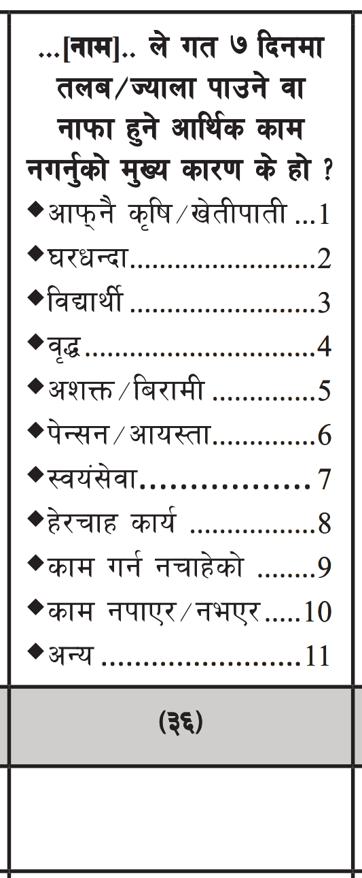
महल ३६ :...नाम... ले गत ७ दिनमा तलब/ज्याला पाउने वा नाफा हुने आर्थिक काम नगर्नुको मुख्य कारण के हो ? ........क्रमश.........
उत्तरदातालाई यो प्रश्न सोध्दा रोजगारीको काम(महल ३२ को संकेत 1, 2, 3) किन नगरेको हो भनी सोध्नुपर्दछ ।
गत ७ दिनमा आर्थिक काम नगरेको भन्नाले गत ७ दिनमा रोजगारीमूलक कुनै काम नगरेको भन्ने जनाउँछ । त्यसरी गत ७ दिनमा रोजगारीमूलक कुनै काम नगर्नुको मुख्य कारण के हो सोधी सोको मुख्य कारणको संकेत लेख्नुपर्दछ ।
यहाँ उल्लेख भएको कारण भएका व्यक्तिले पनि कम्तिमा १ घण्टा आर्थिक काम गरेको हुन सक्दछ । यस्तो भेटिएमा महल ३२ मा सच्याउनु पर्दछ ।
यहाँ कुनै आर्थिक काम नगरेको कारणहरू संकेत 1 देखि संकेत 11 सम्म व्यवस्था गरिएको छ ।

Slide 16
महल ३६ :...नाम... ले गत ७ दिनमा तलब/ज्याला पाउने वा नाफा हुने आर्थिक काम नगर्नुको मुख्य कारण के हो ? ........क्रमश.........
आफ्नै कृषि खेतिपाती (कोड 1)
आफ्नै कृषि खेतिपाती भन्नाले कृषि बाली उत्पादन, पशुपालन, पन्छी पालन तथा अन्य कृषि जस्तै घाँसका रुख र बनबनेलो लगाउने, मौरीपालन, मत्स्यपालन आदि कार्यहरुलाई बुझाउँछ ।
मुख्य उद्देश्य बिक्रीको लागि नभई धेरैजसो घरायसी उपभोगको लागि मात्र खेतिपाती गर्नेहरु सबै यस अन्तर्गत पर्दछन् । यस्ता व्यक्तिहरुलाई कोड 1 लेख्नुपर्दछ ।
1

Slide 17
महल ३६ :...नाम... ले गत ७ दिनमा तलब/ज्याला पाउने वा नाफा हुने आर्थिक काम नगर्नुको मुख्य कारण के हो ? ........क्रमश.........
घरधन्दा (कोड 2)
आफ्नै घरमा आफ्नो वा परिवारका सदस्यहरूको लागि गरेका सेवाका कामहरू जस्तै – खाना पकाउने, ख्वाउने, घर–आँगन सफा गर्ने, परिवारका सदस्यहरूको लुगा धुने, आफ्ना केटाकेटी पढाउने कामहरू “घरधन्दाको काम” हुन् जुन कामहरू गरेवापत प्रत्यक्षरुपमा आर्थिक लाभ देखिँदैन ।
गत ७ दिनमा आर्थिक काम गर्न नसक्नुको मुख्य कारण आफ्नै घरको परिवारका सदस्यहरूको लागि गर्नुपर्ने घरधन्दाको काम हो भने सो कारण घरधन्दा जनाउन कोड 2 लेख्नुपर्दछ ।
परिवारको उपभोगको लागि घरमा विभिन्न बस्तुहरु उत्पादन गर्ने तथा बनाउने जस्तैः अचार बनाउने, दाउरा संकलन, सुइटर बुन्ने, सुकुल गुन्द्री बुन्ने आदि कार्यहरु समेत यसै अन्तर्गत पर्दछ ।
2

Slide 18
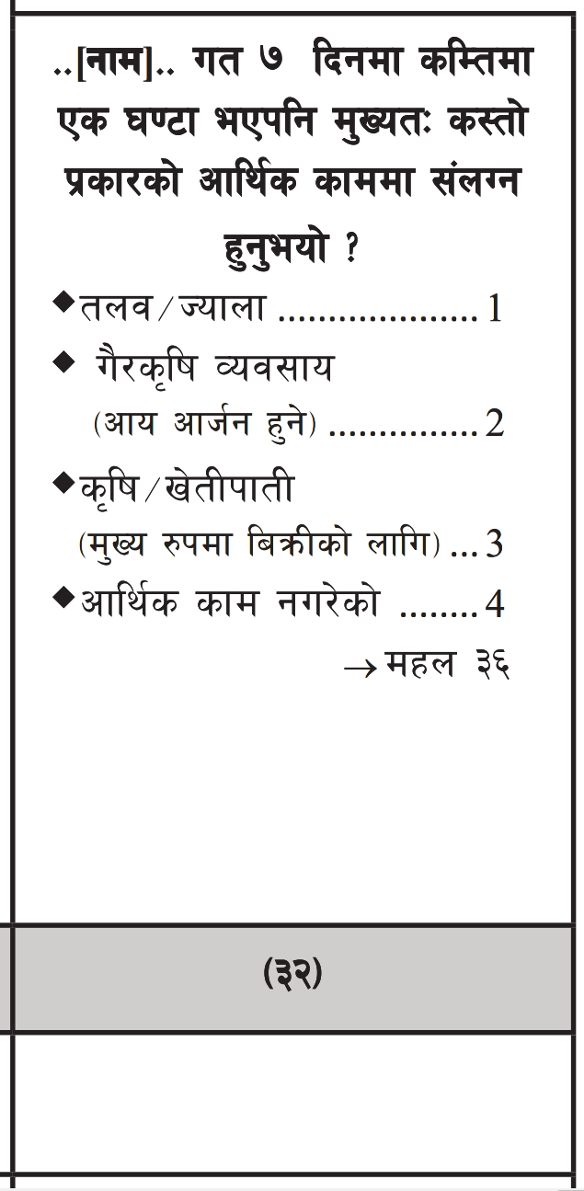
महल ३६ :...नाम... ले गत ७ दिनमा तलब/ज्याला पाउने वा नाफा हुने आर्थिक काम नगर्नुको मुख्य कारण के हो ? ........क्रमश.........
द्रष्टव्य –
कसैले तलब वा ज्याला लिई अरूको घरमा माथि उल्लेख भएका घरधन्दाको काम वा घरायसी काम गरेको भएमा रोजगारमूलक काम गरेको हुन्छ । तलब, ज्याला (नगद, जिन्सी वा जुनसुकैरूपमा) लिई अरूको घरमा घरधन्दा गरेकालाई घरधन्दा वा घरायसी काम गरेकोमा समावेश गर्नुहुँदैन । घरधन्दा वा घरायसी काम पुरुष वा स्त्री जोसुकैले गरेको हुनसक्दछ ।
परिवारको कुनै सदस्य (घरेलु कामदार) ले उक्त परिवारमा घरधन्दाको काम गरेबापत कुनै तलब वा ज्याला नलिई त्यही परिवारमा बस्ने, खाने, पढ्ने आदि गरेको भए पनि उक्त सदस्य (घरेलु कामदार) ले आर्थिक काम गरेको मान्नुपर्दछ र निजको महल ३२ मा तलब/ज्याला सरह मानेर सच्याउनुपर्दछ ।
1

Slide 19
महल ३६ :...नाम... ले गत ७ दिनमा तलब/ज्याला पाउने वा नाफा हुने आर्थिक काम नगर्नुको मुख्य कारण के हो ? ........क्रमश.........
विद्यार्थी(कोड 3)
विद्यालय, क्याम्पस वा कुनै अध्ययन वा तालिम संस्थामा भर्ना भई वा नभई नियमितरूपले अध्ययन, तालिम गरेको कारणले गत ७ दिनमा रोजगारीको काम गर्न नसकेको भएमा विद्यार्थी जनाउन कोड 3 लेख्नुपर्दछ ।
तर बिहान–बेलुका विद्यालय,कलेज,विश्वविद्यालय जाने वा प्राइभेट परीक्षा दिन कुनै समय अध्ययन गरे पनि केही समय कम्तिमा १ घण्टा भएपनि रोजगारीमूलक कुनै काम गरेको हुनसक्ने भएकोले सोको बारेमा राम्रोसँग बुझ्नु आवश्यक छ ।
3

Slide 20
महल ३६ :...नाम... ले गत ७ दिनमा तलब/ज्याला पाउने वा नाफा हुने आर्थिक काम नगर्नुको मुख्य कारण के हो ? ........क्रमश.........
बृद्ध (कोड 4)
धेरै उमेर पुगी बृद्घ भएको कारणले रोजगारीको काममा संलग्न हुन नसकेको भएमा कोड 4 मा लेख्नुपर्दछ ।
वृद्ध व्यक्तिले आम्दानी हुने कुनै काम नगरेका भए पनि काम आर्थिक काम नगरेको कारण सँधैभरी बृद्ध हुँदैन अरू नै कारण पनि हुनसक्दछ ।
उत्तरदातालाई सोधी काम नगरेको के कारण हो बुझी उपयुक्त कारणको कोड लेख्नुपर्दछ ।
4

Slide 21
महल ३६ :...नाम... ले गत ७ दिनमा तलब/ज्याला पाउने वा नाफा हुने आर्थिक काम नगर्नुको मुख्य कारण के हो ? ........क्रमश.........
अशक्त/विरामी (कोड 5)
कुनै रोग लागेर अशक्त/विरामी भएका कारणले वा आफू शारीरिक वा मानसिकरूपले अशक्त भई गत ७ दिनमा कम्तिमा १ घण्टा भएपनि रोजगारमूलक कुनै काम नगरेको भए कोड 5 लेख्नुपर्दछ ।
पेन्सन/आयस्ता (कोड 6)
कुनै व्यक्तिले कुनै कार्यालय वा संस्थामा यस अघि गरेको नोकरीबाट नियमितरुपमा पेन्सन पाइरहेको वा पुख्र्यौली सम्पत्ति, आफैले कमाएको सम्पत्तिको आय आर्जनबाट जीवन निर्वाह गरिरहेको कारणले काम नगरेका भए पेन्सन/आयस्ताको कोड 6 लेख्नुपर्दछ ।
5
6

Slide 22
महल ३६ :...नाम... ले गत ७ दिनमा तलब/ज्याला पाउने वा नाफा हुने आर्थिक काम नगर्नुको मुख्य कारण के हो ? ........क्रमश.........
स्वयंसेवा (कोड 7)
सामाजिक वा वातावरणीय क्षेत्रका समस्याहरुलाई समाधान गर्ने हेतुले स्वस्फूर्त रुपमा केही पारिश्रमिक नलिईकन काममा संलग्न हुने व्यक्तिहरुलाई स्वयंसेवी भनिन्छ ।
बेतलबी रुपमा स्वेच्छिक क्रियाकलापमा संलग्न भै अरुको लागि वस्तु वा सेवाको उत्पादन गर्ने कामलाई स्वयंसेवी काम भनिन्छ । यस्ता काम गरे बापत प्रत्यक्ष लाभ वा फाईदा भएको हुँदैन ।
स्वयंसेवाको काममा संलग्न भएका कारणले गत ७ दिनमा रोजगारीको काम नगरेको भए संकेत 7 लेख्नुपर्दछ ।
7

Slide 23
महल ३६ :...नाम... ले गत ७ दिनमा तलब/ज्याला पाउने वा नाफा हुने आर्थिक काम नगर्नुको मुख्य कारण के हो ? ........क्रमश.........
हेरचाह कार्य(कोड 8)
पारिश्रमिक नलिईकन परिवारका अशक्त, विरामी, वृद्ध, वृद्धा तथा बालवालिकाहरूको हेरचाह गर्ने कार्य यस अतर्गत राख्नु पर्दछ ।
काम गर्न नचाहेको (कोड 9)
कुनै व्यक्तिले कुनै कारणले गत ७ दिनमा रोजगारीको काम गर्न नचाहेको भएमा कोड 9 लेख्नुपर्दछ । जस्तै पुगीसरी आएर काम गर्न नचाहेका पनि हुनसक्दछन् ।
8
9

Slide 24
महल ३६ :...नाम... ले गत ७ दिनमा तलब/ज्याला पाउने वा नाफा हुने आर्थिक काम नगर्नुको मुख्य कारण के हो ? ........क्रमश.........
काम नपाएर/नभएर (कोड 10)
कुनै व्यक्तिले काम गर्न चाहन्छन् तर भनेजस्तो काम पाएको छैन वा गर्ने काम नभएको कारणले गत ७ दिनमा रोजगारीको काम नगरेको भए कोड 10 लेख्नुपर्दछ । पटक पटक काम सक्रियरुपमा खोजेको तर काम उपलव्ध नभएकाले काम वा व्यवसाय शुरु गर्ने प्रयास नगरेका व्यक्तिहरु, हाल सिजन नभएको कारण काम नभएको तर कामको सिजन पर्खिरहेको, जागिरको लागि प्रतिस्पर्धात्मक परीक्षा दिई नतिजा पर्खी बसेका आदि यस अन्तर्गत पर्दछन् ।
अन्य (कोड 11)
माथि उल्लेख भएका कारण बाहेक अन्य कारणले गत ७ दिनमा कुनै रोजगारीको काम नगरेको भए यस अन्तर्गत राखी कोड 11 लेख्नुपर्छ । जस्तै गर्भवती भएर वा गर्भसम्बन्धी अरू कुनै कारणले, सुत्केरी भएको वा सुत्केरोसम्बन्धी कुनै कारणले काम गर्न नसकेको हुनसक्दछ ।
10
11

Slide 25
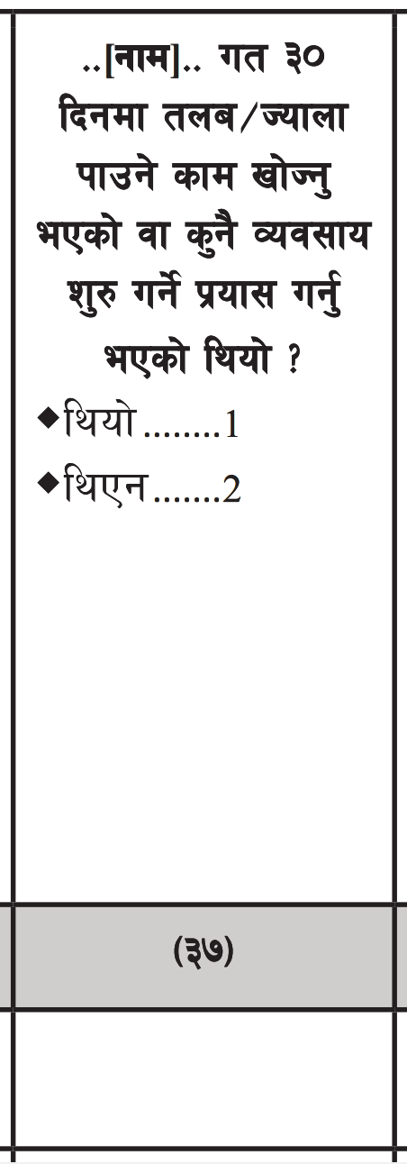
  महल ३७ : .नाम.. ले गत ३० दिनमा तलबज्याला पाउने काम खोज्नु भएको वा कुनै व्यवसाय सुरु गर्ने प्रयास गर्नुभएको थियो ? थियो......1 थिएन ...... 2
  व्यक्तिले गत ३० दिन भित्र रोजगारीको काम खोज्ने प्रयास गर्यो गरेन जान्न खोजिएको छ ।
  कामको खोजी भन्नाले गत ३० दिनमा कुनै व्यक्तिले रोजगारी प्राप्तिको लागि सो सँग आवश्यक क्रियाकलापमा संलग्न भएको जस्तै जागिर खोजेको वा कुनै व्यापार/व्यवसाय स्थापना गर्नका लागि केहि गरेको हुनुपर्छ ।
  व्यक्तिले गत ३० दिनमा तलवज्याला पाउने कुनै काम खोजे रहेनछ वा कुनै व्यापार तथा व्यवसाय शुरु गर्ने केही पनि प्रयास वा तयारी कार्य गरेको रहेनछ भने कोड 2 लेख्नु पर्छ
2
2

Slide 26
  महल ३७ : .नाम.. ले गत ३० दिनमा तलबज्याला पाउने काम खोज्नु भएको वा कुनै व्यवसाय सुरु गर्ने प्रयास गर्नुभएको थियो ? थियो......1 थिएन ...... 2 ........क्रमश.........
  कामको खोजी अन्तर्गत मुलुक भित्र वा विदेशमा आंशिक, अनौपचारीक, अस्थायी, मौसमी वा भैपरी आउने जुनसुकै काम समेत खोजेका क्रियाकलापहरु पर्दछन् । जस्तैः
    वित्तीय साधनको व्यवस्था, अनुमति पत्र तथा लाइसेन्सको लागि आवेदन गर्ने,
    जग्गा, स्थान, औजार, मालसामान, कृषि सामग्रीहरुको खोजी,
    साथीहरु, आफन्तजन, वा अन्य प्रकारका मध्यस्थकर्ताहरुसँग सहयोग मागेको,
    सार्वजानिक तथा निजी रोजगार सेवामा दर्ता वा करार गरेको,
    रोजगारदाताकोमा प्रत्यक्ष आवेदन दिएको, आवेदन सूचना केन्द्र, फर्म, उद्योग परिसर, बजार वा अन्य भेला हुने ठाउँमा विज्ञापन हेरेको वा खोजेको,
    विद्युतीय वा पत्रपत्रिकामा निस्केको रोजगार विज्ञापनमा जवाफ लेखेको वा पठाएको,
    विद्युतीय सामाजिक सञ्जालका साइटमा बायोडाटा राखेको वा अद्यावधिक गरेको, आदि ।
    यी माथीका कुनै पनि अवस्थामा कोड 1 लेख्नु पर्दछ ।
1

Slide 27
  महल ३८ : .नाम.. ले अवसर पाएमा आँउदो १५ दिनभित्र तलब ज्याला पाउने काम वा व्यवसाय सुरु गर्न सक्नुहुन्छ ? सक्छु ......1 सक्दिन ......2
  यस प्रश्नमा आगामी १५ दिन भित्र काम गर्ने अवसर पाएमा काम गर्न उपलव्ध हुन सक्ने वा नसक्ने बारे जानकारी लिने प्रयास गरिएको छ ।
  वर्तमान समयमा उपलब्ध हुने व्यक्तिले आर्थिक काम गर्न तयार रहेको छ भन्ने बुझिन्छ ।
  यो प्रश्न वेरोजगारी मापन गर्न प्रयोग हुने छोटो सन्दर्भ अवधिमा उक्त व्यक्ति हाल काममा उपलव्ध भएको छ छैन छुट्याउने मुख्य आधारको लागि हो ।
  कुनै व्यक्तिले आउदो १५ दिन भित्र आर्थिक काम पाएमा काम गर्न वा व्यवसाय गर्ने अवसर पाएमा उपलब्ध हुन सक्ने भएमा कोड 1 लेख्नु पर्दछ
1

Slide 28
१० बर्ष र सोभन्दा माथिको जनसंख्या
आर्थिक काम गरेको जनसंख्या
आर्थिक काम नगरेको जनसंख्या
सक्रियरुपमा काम खोज्ने
सक्रियरुपमा काम नखोज्ने
काम पाएमा उपलब्धता भएको
काम पाएमा उपलब्धता नभएको
श्रमशक्ति (Labour Force)
बेरोजगार (Unemployed)
रोजगार (Employed)
श्रमशक्तिभन्दा बाहिरका (Not in Labour Force)
Labour Force Frameworke
प्रश्न ३२
कोड ४
प्रश्न ३२
कोड १ २ र ३
प्रश्न ३७ कोड १
प्रश्न ३७ कोड २
प्रश्न ३८
कोड २
प्रश्न ३८ कोड १

Slide 29
केही जिज्ञासा ?
अतिरिक्त जानकारीको लागि निर्देशिकाको विस्तृत अध्ययन गर्नुहोला ।
धन्यवाद!

